Slide 1

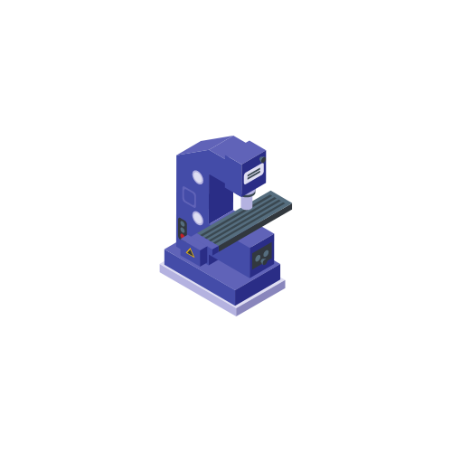
VẬN HÀNH MÁY PHAY
BÀI GIẢNG HUẤN LUYỆN AN TOÀN LAO ĐỘNG
BẢN QUYỀN THUỘC AN TOÀN LAO NAM VIỆT

Slide 2
Một số vụ tai nạn lao động khi vận hành máy phay
Máy phay (milling machine) là một trong những thiết bị chính trong ngành công nghiệp gia công cơ khí, được sử dụng để gia công và tạo hình các chi tiết kim loại theo các kích thước và hình dạng mong muốn:
  Chấn thương cắt cắn
  Va đập và va chạm
  Nguy cơ nhiễm điện
  Nhiễm hóa chất
  Nguy cơ nổ hoặc cháy nổ

Slide 3
Tóm tắt bài học
1. Giới thiệu
2. Thành Phần Và Chức Năng Của máy phay
3. Kiểm tra và bảo trì an toàn trước khi vận hành máy phay
4. Quy trình vận hành an toàn máy phay
5. Đánh giá rủi ro và quản lý mối nguy khi vận hành máy phay
6. Các yếu tố ảnh hưởng đến an toàn lao động khi vận hành máy phay
7. Đào tạo an toàn lao động về kỹ năng vận hành máy phay
8. Ý nghĩa của an toàn lao động trong việc vận hành máy phay

Slide 4
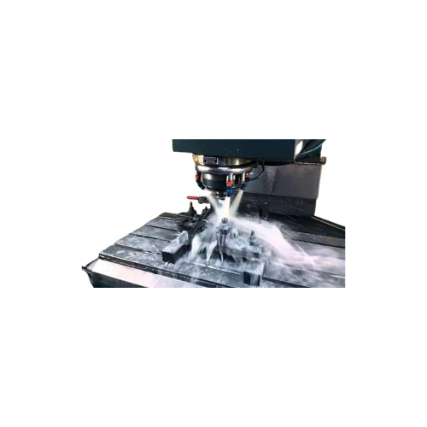
Giới thiệu
A. Tổng quan về tầm quan trọng của an toàn lao động khi vận hành máy phay
An toàn lao động trong quá trình vận hành máy phay là một yếu tố cực kỳ quan trọng đối với cả người lao động và sự vận hành hiệu quả của máy móc.
Việc tuân thủ các quy tắc và biện pháp an toàn không chỉ giúp bảo vệ sức khỏe và tính mạng của nhân viên mà còn giảm thiểu nguy cơ mất mát và tổn thất do tai nạn lao động. Đồng thời, một môi trường làm việc an toàn cũng tạo điều kiện thuận lợi cho sản xuất và nâng cao hiệu suất lao động.

Slide 5
Giới thiệu
B. Các giao thức và quy định an toàn quan trọng khi vận hành máy phay
Trước tiên, việc đảm bảo nhân viên được đào tạo đầy đủ về an toàn lao động khi làm việc với máy phay là cực kỳ quan trọng. Họ cần biết cách sử dụng máy phay một cách an toàn và hiệu quả, cũng như biết cách phản ứng trong trường hợp xảy ra sự cố.
Tiếp theo, việc sử dụng trang thiết bị bảo hộ cá nhân (PPE) là bắt buộc khi làm việc với máy phay. Bao gồm kính bảo hộ, găng tay cách điện và áo bảo hộ để bảo vệ người lao động khỏi các nguy cơ như va đập, chấn thương cắt cắn hoặc nhiễm hóa chất.

Slide 6
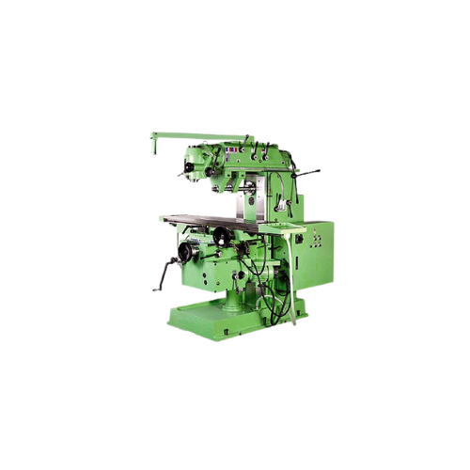
Thành Phần Và Chức Năng Của máy phay
A. Các thành phần khác nhau của máy phay:
Bàn làm việc (Worktable): Đây là bề mặt phẳng trên máy phay, nơi mà các chi tiết gia công được cố định hoặc kẹp chặt để tiến hành quá trình phay.
Đầu cắt (Cutter Head): Là phần chính của máy phay, chứa các dao cắt hoặc dao phay. Đầu cắt có thể di chuyển theo nhiều hướng khác nhau để thực hiện quá trình gia công.

Slide 7
Thành Phần Và Chức Năng Của máy phay
B. Cấu trúc và nguyên lý hoạt động của máy phay:
Khi hoạt động, chiếc máy phay sử dụng đầu cắt hoặc dao phay để loại bỏ vật liệu từ chi tiết gia công. Đầu cắt được gắn trên trục chính và di chuyển theo các hướng khác nhau (dọc theo trục Z, ngang theo trục X và dọc theo trục Y) để cắt và tạo hình chi tiết theo yêu cầu.
Trục chính có thể điều chỉnh về tốc độ quay và vị trí để thực hiện các phép cắt chính xác và hiệu quả.

Slide 8
Thành Phần Và Chức Năng Của máy phay
C. Ứng dụng trong ngành gia công cơ khí của máy phay:
Gia công chi tiết kim loại: Máy phay được sử dụng để tạo hình và hoàn thiện các chi tiết kim loại với độ chính xác cao, bao gồm các cấu kiện máy móc, khuôn mẫu, đồ gá, trục vít, và các chi tiết phức tạp khác.
Sản xuất khuôn mẫu: Trong ngành công nghiệp chế tạo, máy phay được sử dụng để tạo ra các khuôn mẫu chính xác và chất lượng cao cho việc sản xuất hàng loạt các sản phẩm như linh kiện máy móc, sản phẩm nhựa và sản phẩm kim loại.

Slide 9
Thành Phần Và Chức Năng Của máy phay
D. Những rủi ro liên quan đến việc vận hành máy phay:
Chấn thương cắt cắn: Nguy cơ bị chấn thương từ dao cắt hoặc các cạnh sắc của máy phay là rất cao.
Va đập và va chạm: Có nguy cơ bị va đập hoặc va chạm với các bộ phận chuyển động của máy phay hoặc vật liệu gia công. Điều này có thể dẫn đến chấn thương vật lý như gãy xương, bong gân hoặc thậm chí là tổn thương nghiêm trọng hơn nếu người làm việc bị va chạm mạnh vào các bề mặt cứng.

Slide 10
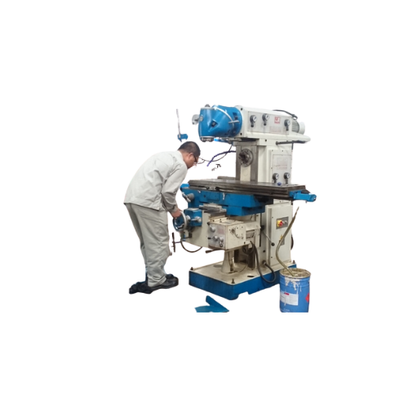
Kiểm tra và bảo trì an toàn trước khi vận hành máy phay
A. Kiểm tra an toàn trước khi vận hành máy phay
Kiểm tra trạng thái của máy phay: Đảm bảo rằng máy phay không bị hỏng hoặc có dấu hiệu của sự cố kỹ thuật như rò rỉ dầu, hỏng hóc cơ cấu hoặc ồn động không bình thường.
Kiểm tra hệ thống điều khiển: Xác định rằng hệ thống điều khiển của máy phay hoạt động đúng cách bằng cách kiểm tra các chức năng như điều chỉnh tốc độ quay, di chuyển của đầu cắt và các thiết bị an toàn khác.

Slide 11
Kiểm tra và bảo trì an toàn trước khi vận hành máy phay
B. Hướng dẫn bảo trì máy phay định kỳ
Kiểm tra và làm sạch máy phay: Thường xuyên kiểm tra và làm sạch bề mặt máy phay để loại bỏ bụi, dầu mỡ và các tạp chất khác. Điều này giúp giữ cho các bộ phận hoạt động một cách mượt mà và giảm thiểu nguy cơ hỏng hóc.
Kiểm tra hệ thống bôi trơn: Kiểm tra và bổ sung dầu mỡ vào các điểm bôi trơn quan trọng trên máy phay như trục chính, bàn làm việc và các bộ phận chuyển động khác. Việc bảo dưỡng hệ thống bôi trơn giúp giảm ma sát và mài mòn, kéo dài tuổi thọ của máy móc.

Slide 12
Quy trình vận hành an toàn máy phay
A. Hướng dẫn từng bước về quy trình vận hành máy phay an toàn:
Kiểm tra máy phay trước khi sử dụng: Trước khi bắt đầu vận hành, hãy kiểm tra kỹ lưỡng máy phay để đảm bảo rằng không có hỏng hóc và các bộ phận hoạt động đúng cách. Đặc biệt chú ý đến các bộ phận an toàn như cửa chắn, bộ chống nước và các phần điều khiển.
Đảm bảo trang bị bảo hộ cá nhân: Trước khi tiếp cận máy phay, hãy đảm bảo rằng bạn đã đeo đủ trang bị bảo hộ cá nhân, bao gồm kính bảo hộ, mặt nạ chống bụi và tai bảo hộ.

Slide 13
Quy trình vận hành an toàn máy phay
B. Các biện pháp xử lý khẩn cấp và cơ chế ứng phó sự cố khi vận hành máy phay:
Ngừng máy ngay lập tức: Trong trường hợp phát hiện sự cố hoặc nguy cơ tai nạn, người vận hành máy phay cần ngừng máy ngay lập tức để ngăn chặn tình hình trở nên tồi tệ hơn.
Tắt nguồn điện: Nếu có nguy cơ điện giật hoặc nổ hỏng, người làm việc cần tắt nguồn điện của máy phay một cách an toàn để đảm bảo an toàn cho bản thân và những người xung quanh.

Slide 14
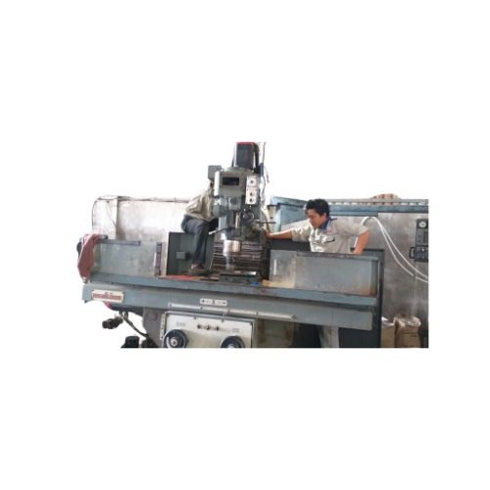
Đánh giá rủi ro và quản lý mối nguy khi vận hành máy phay
A. Nhận diện các rủi ro, mối nguy hiểm tiềm ẩn trong vận hành máy phay:
Nguy cơ chấn thương cắt cắn: Dao cắt của máy phay có thể gây ra chấn thương nghiêm trọng nếu không tuân thủ các biện pháp an toàn.
Nguy cơ va chạm và va đập: Trong quá trình vận hành, có thể xảy ra va chạm hoặc va đập giữa các bộ phận chuyển động của máy phay và vật liệu gia công, dẫn đến chấn thương vật lý như gãy xương hoặc thương tích khác.

Slide 15
Đánh giá rủi ro và quản lý mối nguy khi vận hành máy phay
B. Các chiến lược phòng ngừa mối nguy hiệu quả khi vận hành máy phay:
1. Kiểm tra và bảo dưỡng định kỳ máy phay để việc vận hành an toàn
  Kiểm tra hệ thống điều khiển: Đảm bảo rằng hệ thống điều khiển của máy phay hoạt động đúng cách bằng cách kiểm tra các chức năng như điều chỉnh tốc độ quay, di chuyển của đầu cắt và các thiết bị an toàn khác.
  Kiểm tra trạng thái của dao cắt: Kiểm tra và làm sạch dao cắt, đảm bảo rằng chúng không bị mài mòn quá nhiều và không bị hỏng hóc. Nếu cần, thay thế hoặc mài lại dao cắt để đảm bảo chất lượng gia công.

Slide 16
Đánh giá rủi ro và quản lý mối nguy khi vận hành máy phay
B. Các chiến lược phòng ngừa mối nguy hiệu quả khi vận hành máy phay:
2. Tuân thủ các quy định an toàn lao động để việc vận hành an toàn máy phay an toàn
  Đào tạo và huấn luyện: Tất cả nhân viên tham gia vận hành máy phay cần được đào tạo và huấn luyện về quy trình an toàn, quy định vận hành và biện pháp khẩn cấp.
  Đeo trang bị bảo hộ cá nhân: Trước khi tiếp cận máy phay, người vận hành cần đảm bảo đeo đủ trang bị bảo hộ cá nhân như kính bảo hộ, mặt nạ chống bụi và tai bảo hộ.

Slide 17
Đánh giá rủi ro và quản lý mối nguy khi vận hành máy phay
B. Các chiến lược phòng ngừa mối nguy hiệu quả khi vận hành máy phay:
3. Xác định và đánh dấu vùng an toàn khi vận hành máy phay
  Xác định vùng nguy hiểm: Trước tiên, cần xác định các vùng nguy hiểm trên máy phay như vùng dao cắt, vùng quay của trục cắt và các bộ phận chuyển động khác.
  Xác định vùng an toàn: Dựa trên vùng nguy hiểm, xác định các vùng an toàn xung quanh máy phay, nơi mà người làm việc có thể an toàn mà không lo sợ va chạm hoặc bị thương.

Slide 18
Đánh giá rủi ro và quản lý mối nguy khi vận hành máy phay
B. Các chiến lược phòng ngừa mối nguy hiệu quả khi vận hành máy phay:
4. Sử dụng thiết bị bảo hộ cá nhân khi vận hành máy phay
  Kính bảo hộ: Bảo vệ mắt khỏi bụi, phấn hoặc mảnh vụn kim loại có thể bắn ra trong quá trình gia công. Kính bảo hộ cũng giúp ngăn chặn các tác động từ ánh sáng chói mắt.
  Mặt nạ chống bụi: Bảo vệ hệ hô hấp khỏi các hạt bụi và hơi hóa chất có thể phát sinh trong quá trình làm việc.
  Tai bảo hộ: Giảm thiểu ảnh hưởng của tiếng ồn từ máy phay, giúp bảo vệ thính giác của người làm việc.

Slide 19
Đánh giá rủi ro và quản lý mối nguy khi vận hành máy phay
B. Các chiến lược phòng ngừa mối nguy hiệu quả khi vận hành máy phay:
5. Quy trình khẩn cấp và phản ứng trong trường hợp sự cố khi vận hành máy phay
  Ngừng máy và nguồn điện ngay lập tức: Trong trường hợp phát hiện sự cố, người làm việc cần ngừng máy phay và tắt nguồn điện ngay lập tức để ngăn chặn tình hình trở nên tồi tệ hơn.
  Kiểm tra tình trạng an toàn của người lao động: Kiểm tra người lao động có bị thương không và cung cấp sự giúp đỡ y tế nếu cần thiết. Sử dụng các thiết bị bảo hộ cá nhân như bộ trợ sốc, băng gạc hoặc ống dẫn oxy.

Slide 20
Đánh giá rủi ro và quản lý mối nguy khi vận hành máy phay
B. Các chiến lược phòng ngừa mối nguy hiệu quả khi vận hành máy phay:
6. Tham gia các khóa học an toàn lao động khi vận hành máy phay
  Huấn luyện an toàn vệ sinh lao động không chỉ là yêu cầu pháp lý mà còn là cam kết đối với sự an toàn và sức khỏe của người lao động.
  Nó giúp nhân viên nhận biết và đối phó với các nguy cơ và tình huống nguy hiểm, từ đó giảm thiểu tai nạn, thương tích hoặc tử vong trong công việc hàng ngày.

Slide 21
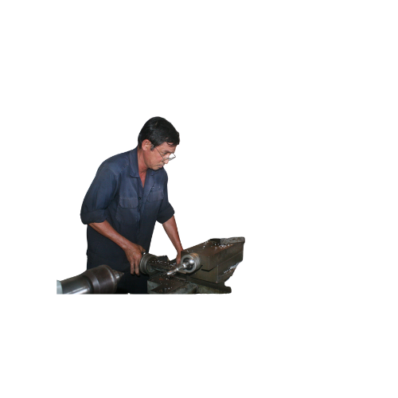
Các yếu tố ảnh hưởng đến an toàn lao động khi vận hành máy phay
A. Điều kiện thời tiết ảnh hưởng như thế nào đến việc vận hành máy phay
Độ ẩm: Độ ẩm cao có thể làm tăng nguy cơ gỉ sét và ảnh hưởng đến các bộ phận của máy phay, đặc biệt là các bộ phận kim loại. Ngoài ra, độ ẩm cũng có thể làm giảm hiệu suất của một số hệ thống bôi trơn.
Nhiệt độ: Nhiệt độ cao có thể làm tăng nguy cơ quá nhiệt và làm suy giảm hiệu suất của máy phay. Ngoài ra, nhiệt độ thấp cũng có thể gây ra các vấn đề như đông đặc và làm giảm độ linh hoạt của các bộ phận.

Slide 22
Các yếu tố ảnh hưởng đến an toàn lao động khi vận hành máy phay
B. Môi trường làm việc ảnh hưởng như thế nào đến việc vận hành máy phay
Độ ẩm và ô nhiễm: Môi trường có độ ẩm cao và ô nhiễm khí không khí có thể gây ra ẩm ướt, gỉ sét và ảnh hưởng đến hiệu suất của máy phay.
Nhiệt độ: Nhiệt độ môi trường làm việc có thể ảnh hưởng đến hoạt động của các bộ phận máy phay. Nhiệt độ quá cao có thể làm giảm hiệu suất của máy và gây nguy cơ quá nhiệt. Nhiệt độ quá thấp cũng có thể làm giảm độ linh hoạt của các bộ phận và gây ra các vấn đề khác.

Slide 23
Các yếu tố ảnh hưởng đến an toàn lao động khi vận hành máy phay
C. Tình trạng kỹ thuật của máy phay ảnh hưởng như thế nào đến việc vận hành máy phay
Hiệu suất và độ chính xác: Máy phay cần phải được bảo dưỡng định kỳ để đảm bảo hiệu suất hoạt động và độ chính xác của quá trình gia công. Mọi lỗi hay hỏng hóc trong các bộ phận chính như trục chính, trục làm việc, hoặc đầu dao có thể làm giảm hiệu suất và chất lượng sản phẩm.
Bảo trì và sửa chữa: Việc bảo trì định kỳ và sửa chữa các lỗi kỹ thuật là cực kỳ quan trọng để đảm bảo máy phay hoạt động ổn định và an toàn. Việc thiếu sót trong bảo trì có thể dẫn đến nguy cơ tai nạn và hỏng hóc nghiêm trọng của máy.

Slide 24
Các yếu tố ảnh hưởng đến an toàn lao động khi vận hành máy phay
D. Kiến thức an toàn và kỹ năng của người lao động ảnh hưởng như thế nào đến việc vận hành máy phay
Nhận biết và phòng ngừa nguy cơ: Người lao động cần phải hiểu rõ về các nguy cơ và rủi ro liên quan đến việc vận hành máy phay, từ việc hiểu cấu trúc máy đến nhận biết các vùng nguy hiểm. Kiến thức này giúp họ có thể nhận diện và phòng ngừa nguy cơ tai nạn một cách hiệu quả.
Sử dụng thiết bị bảo hộ cá nhân: Kiến thức về việc sử dụng và chọn lựa đúng thiết bị bảo hộ cá nhân là cực kỳ quan trọng để bảo vệ bản thân khỏi nguy cơ va chạm, cắt đứt, hay bị thương trong quá trình vận hành máy phay.

Slide 25
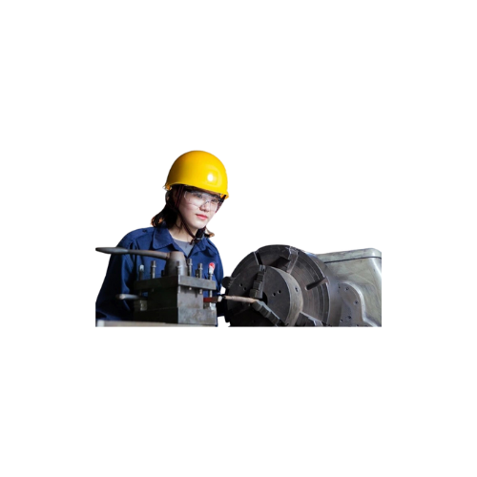
Đào tạo an toàn lao động về kỹ năng vận hành máy phay an toàn
A. Tại sao người vận hành máy phay cần phải được đào tạo an toàn lao động
Bảo vệ bản thân và người khác: Đào tạo an toàn lao động giúp người vận hành hiểu được nguy cơ và rủi ro liên quan đến việc vận hành máy phay, từ đó có thể áp dụng các biện pháp phòng ngừa và bảo vệ bản thân cũng như đồng nghiệp khỏi tai nạn và thương tích.
Tăng hiệu suất và chất lượng công việc: Người được đào tạo an toàn lao động có thể làm việc hiệu quả hơn và chính xác hơn trong việc vận hành máy phay.

Slide 26
Đào tạo an toàn lao động về kỹ năng vận hành máy phay an toàn
B. Huấn luyện an toàn lao động vận hành máy phay ở đâu?
An Toàn Nam Việt là trung tâm chuyên huấn luyện an toàn lao động uy tín và chất lượng ở Việt Nam hiện nay. Với các buổi huấn luyện an toàn lao động được diễn ra liên tục tại các xưởng sản xuất, nhà máy hoặc công trường xây dựng trên khắp cả nước (63 tỉnh thành tại Việt Nam).
Đảm bảo cho việc huấn luyện được hiệu quả, An Toàn Nam Việt chuẩn bị cẩn thận, tỉ mỉ từng tí một dù là nhỏ nhất. Từ việc chuẩn bị công cụ, dụng cụ, thiết bị giảng dạy đến giáo trình, tài liệu, âm thanh, ánh sáng.

Slide 27
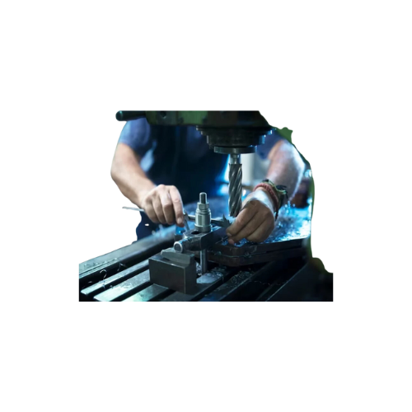
Ý nghĩa của an toàn lao động trong việc vận hành máy phay
A. Tầm quan trọng của việc duy trì an toàn lao động trong vận hành máy phay
Bảo vệ nhân viên: An toàn lao động đặt lên hàng đầu sự bảo vệ của nhân viên. Việc thực hiện các biện pháp an toàn như sử dụng thiết bị bảo hộ cá nhân, tuân thủ quy trình và quy định an toàn giúp giảm thiểu nguy cơ tai nạn và thương tích cho nhân viên.
Giảm thiểu thời gian ngừng máy: Tai nạn lao động có thể dẫn đến thời gian ngừng máy để xử lý sự cố và sửa chữa, gây mất thời gian và ảnh hưởng đến sản xuất. Bằng cách duy trì an toàn lao động, có thể giảm thiểu nguy cơ này và duy trì hoạt động sản xuất liên tục.

Slide 28
Ý nghĩa của an toàn lao động trong việc vận hành máy phay
B. Biện pháp an toàn quan trọng cần nắm được trước khi vận hành máy phay
Kiểm tra thiết bị bảo hộ cá nhân (PPE): Trước khi bắt đầu công việc, người lao động cần đảm bảo rằng họ đang sử dụng đúng PPE như mắt kính bảo hộ, mặt nạ phòng độc, bảo hộ tai, găng tay và giày an toàn để bảo vệ mình khỏi nguy cơ tai nạn.
Kiểm tra máy phay và vùng làm việc: Trước khi khởi động máy, hãy kiểm tra kỹ lưỡng máy phay và vùng làm việc xung quanh để đảm bảo không có vấn đề gì có thể gây nguy hiểm. Hãy xác định các vùng nguy hiểm như vùng cắt và đảm bảo rằng chúng đã được bảo vệ.

Slide 29
Cảm ơn các bạn đã theo dõi
Mọi thắc mắc về bài giảng xin liên hệ với chúng tôi theo thông tin bên dưới:
CÔNG TY TNHH HUẤN LUYỆN AN TOÀN VÀ QUAN TRẮC MÔI TRƯỜNG NAM VIỆT (AN TOÀN NAM VIỆT)
Địa chỉ: Lầu 2, số 655 Đường Điện Biên Phủ, Phường 25, Quận Bình Thạnh, Thành phố Hồ Chí Minh, Việt Nam
Hotline 0908.111.791
Website https://antoannamviet.com/
Email: Lienhe@antoannamviet.com

